Slide 1
Як зберегти психічне здоров’я?
Підготувала практичний психолог
Здолбунівського ліцею №6
Савчук Ірина Павлівна

Slide 2
Що ж таке психічне здоров’я і яка людина вважається психологічно здоровою?
Психічне здоров’я — це рівень психологічного благополуччя, який визначається не тільки відсутністю психічних захворювань, а й рядом соціально-економічних, біологічних і тих, що відносяться до навколишнього середовища факторів.
Психологічно здорова людина – це перш за все людина спонтанна і творча, життєрадісна і весела, відкрита і така, що пізнає себе і навколишній світ не лише розумом, але і відчуттями, інтуїцією. Вона повністю приймає саму себе і при цьому визнає цінність і унікальність людей, що оточують її. Така людина покладає відповідальність за своє життя перш за все на саму себе і отримує уроки з несприятливих ситуацій. Її життя наповнене сенсом, хоча вона не завжди формулює його для себе. Вона знаходиться в постійному розвитку і, звичайно, сприяє розвитку інших людей.

Slide 3
Основні складові психічного здоров’я і благополуччя
Першою і найважливішою складовою є прийняття себе як людини, гідної поваги. Це центральна ознака ментального здоров’я людини.
Уміння людини підтримувати позитивні, теплі, довірчі відносини з іншими. Люди з такими якостями мають вищий потенціал до любові і дружніх відносин.
Автономність – це незалежність і здатність людини регулювати свою поведінку зсередини, а не чекати похвали або оцінки себе з боку оточуючих. Це здатність, завдяки якій людина може не дотримуватися колективних вірувань, забобонів і страхів.

Slide 4
Екологічна майстерність – здатність людини активно вибирати і створювати власне оточення, яке відповідає його психологічним умовам життя.
Наявність мети в житті – упевненість в наявності мети і сенсу життя, а також діяльність, спрямована на досягнення цієї мети.
Самовдосконалення – мало досягти тих характеристик, які були описані вище, важливо розвивати власний потенціал. Тобто повинна бути потреба реалізації себе і власних здібностей. Важливим аспектом ставлення до себе, як до особистості, здатної до самовдосконалення, є також відкритість новому досвіду.

Slide 5
Як зберегти своє психічне здоров’я?
1. Харчування. Їжа, впливає як на фізичне, так і на психічне здоров'я, не даремно говорять ―Ми є те, що ми їмо! Вірність цього вислову Поля Брега підтвердили найновіші наукові дослідження. Вчені дійшли висновку, що їжа найдивовижнішим чином впливає на наші розумові процеси. Від того, що ми з'їли, залежать не тільки наше самопочуття, але також і настрій та ясність мислення. Наш зріст, вага, краса, світосприйняття, наші життєві сили, таланти, успіхи, невдачі, наші хвороби - все це результат нашого харчування. Для нормальної життєдіяльності людині необхідний повноцінний набір продуктів харчування з врахуванням її індивідуальних особливостей, характеру та умов проживання. Раціональне харчування (від латинського ratio — розумний) сприяє збереженню здоров’я, високій фізичній, розумовій працездатності та активному довголіттю. Воно посилює здатність організму протидіяти шкідливим факторам навколишнього середовища.

Slide 6
2. Фізична активність. Фізичне здоров'я тісно пов'язане з психічним здоров'ям. Вправи не лише зміцнюють м'язи, серце, але і сприяють утворенню гормонів - ендорфінів, які покращують настрій і діють як природні енергетики. Важливо правильно поєднувати фізичне навантаження і достатній відпочинок (від 7 до 8 годин сну щоночі), відпочивати вчасно, а не коли "падаєш від втоми". Прогулянки на свіжому повітрі з достатньою кількістю сонячного світла (від 10 до 15 хвилин в день).
3. Приймайте свої почуття. Гнів, смуток, страх і почуття краху ідеалів або цілей - усе це дуже неприємно, і багато хто намагається уникнути занепокоєння, відкидаючи від себе ці почуття. Іноді в прагненні уникнути хвилювання ми намагаємося приховати емоції, що може призводити до деструктивної поведінки – удаваної відстороненості або байдужості. Намагаючись приховати емоції, ми втрачаємо тим самим здатність сприймати нормальні радощі і прикрощі, що є частиною наших взаємовідносин з іншими людьми. Неприємні емоції - нормальна реакція на багато які (не нормальні) ситуації. Немає причини соромитися туги по рідній домівці або страху, коли вчишся кататися на лижах, або злості, коли тебе хтось обдурив. Ці емоції природні, і краще визнати їх, чим заперечувати. Коли емоції не можна виявити безпосередньо (наприклад, безглуздо робити догану своєму керівникові), можна знайти інший вихід для зняття напруги. Довга прогулянка, гра з тенісним м'ячем або обговорення ситуації з другом, можливо, допоможуть гніву розсіятися.

Slide 7
4. Керування своїми емоціями. Уміння керувати гнівом і негативними емоціями - важливий чинник хорошого психічного здоров'я і показник вашого емоційного інтелекту. Є певні прийоми (рахування від 20 до 0, дихальні вправи), методи релаксації, які можна використати для боротьби з гнівом і дратівливістю, такі як йога і медитація. Підберіть для себе адекватний спосіб виявлення негативних емоцій (проговорити, продихати, намалювати…). Проговорити можна, назвавши свої почуття: "Я почуваю себе…, коли…". Замість: "Ви мене обманюєте", краще: "Я відчуваю себе обдуреним". Замість: "Ви брутальна людина", краще скажіть: "Я дуже засмучений тим, як ви зі мною розмовляєте", "Мені дуже сумно, коли зі мною так розмовляють».
5. Знайте свої слабкі місця. Якщо ви знаєте, які ситуації викликають у вас поганий настрій або надмірну реакцію, це допоможе захистити себе від стресу. Ви можете уникнути їх або спробувати зрозуміти, що в них такого, що вас турбує. Якщо ви постараєтеся точно вказати причину свого дискомфорту, можливо, ви побачите ситуацію в новому світлі. Можливо, ви дуже турбуєтеся, коли доводиться говорити публічно. Знову-таки, ви можете постаратися уникати таких ситуацій або набратися впевненості на курсах публічних виступів. Налаштуйте себе позитивно. Замість того щоб думати: "Всі тільки і чекають покритикувати мене, як тільки я відкрию рота", ви можете сказати собі: "Людям буде цікаво те, що я збираюся сказати, і я залишуся спокійним навіть, якщо зроблю декілька помилок».

Slide 8
6. Міняйте мислення з негативного на позитивне. Спершу треба припинити щодня накачувати себе негативною інформацією, перестаємо критикувати існуючі порядки, небажаних сусідів, товаришів по роботі і так далі. Вчимося помічати і радіти найпростішим речам: першій весняній квітці, довгоочікуваній відпустці, яку проведете усією сім'єю, новому магазину, який побудували поряд з вашим будинком.
7. Ретельне планування і перерви в роботі допоможуть вам уникнути почуття пригніченості в останню хвилину. Багато людей особливо турбуються, коли знаходяться під тиском. Стратегія, що цілеспрямовано залишає вам більше часу, ніж треба за вашими уявленнями, щоб встигнути на ділову зустріч, допоможе усунути це джерело стресу.
8. Розвивайте свої таланти і інтереси. У нудьгуючих і нещасних людей рідко буває багато інтересів у житті. Сучасні програми освітніх установ дають майже необмежені можливості людям різного віку вивчити свої таланти у багатьох галузях, включаючи спорт, науку, музику, мистецтво, театр і ремесла. Частенько чим більше ви знаєте, умієте, тим цікавіше стає для вас і життя. Почуття компетентності, що приходить при розвитку навичок, може багато що зробити для підтримки самоповаги.

Slide 9
9. Вчіться робити близьким людям приємні сюрпризи. Наприклад, добре б вчасно згадати, що у вашої старенької тітки наближається день народження. Чом би їй не зробити хороший подарунок і не запросити в театр, де вона вже не була багато років. Подивіться, яким щастям і вдячністю світитимуться її очі!
10. Навчіться посміхатися. Не так вже складно "почепити" на свою особу "чергову посмішку ввічливості", посміхнутися перехожому, що звернувся до вас з питанням. Невміння позитивно сприймати життя негативно позначається на психічному здоров'ї людини. Життя без позитивних емоцій взагалі може привести до патологічних змін психіки.

Slide 10
Психічна саморегуляція - це управління своїм психоемоційним станом за допомогою слів (думок), образів і тілесних функцій.
Одна з найбільш затребуваних навичок зараз - це вміння зупиняти внутрішній діалог (постійне прокручування думок).Для цього потрібно занурюватися в стан «тут і зараз», коли, як то кажуть, «минулого вже немає, а майбутнє ще не настало». Цього можна досягти, практикуючи медитацію, яка дуже корисна, але вимагає все-таки певного досвіду.
Однак сучасна психологія пропонує техніки, які можуть займати всього кілька хвилин і при цьому бути ефективними.

Slide 11
Вправа 1. «П'ЯТІРКА»
Можна виконувати вправу цілком або частинами, протягом необхідного часу - від 10 до 30 секунд (погодьтеся, зовсім небагато).
Зробіть паузу.
Озирніться по боках і зверніть увагу на п'ять об'єктів різних кольорів, які ви бачите.
Зосередьтеся і прислухайтеся - які п'ять звуків доносяться до вас?
Відзначте п'ять тілесних відчуттів, які ви відчуваєте в даний момент (відчуття одягу на плечах, зіткнення спини з кріслом і т. д.).
Якщо увага почне вислизати (напевно), просто зауважте це і поверніться до виконання завдання.
Якщо в голову будуть приходити думки, скажіть про себе: «Спасибі, я тебе почув» - і знову поверніться до завдання.

Slide 12
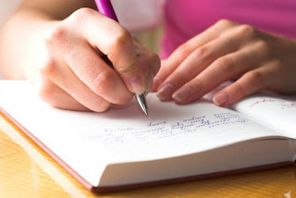
Вправа 2. «ДУМКИ НА ПАПЕРІ»
Корисно використовувати або на ніч, перед засинанням, або якщо відчуваєте, що «голова пухне від справ».
Візьміть аркуш паперу (або створіть новий документ на пристрої) і виписуйте всі думки, які «крутяться» в голові, в хаотичному порядку, незалежно від їх важливості.
І так до відчуття, що «все, в голові нічого не залишилося». Після такого перенесення інформація залишається в зовнішньому світі і немає необхідності утримувати її в оперативній пам'яті.

Slide 13
Вправа 3. «РОЗТЯЖКА» МИСЛЕННЯ
Наше мислення працює зазвичай за звичними схемами, але далеко не завжди
вони найефективніші. Розумні думки - це те, що допомагає вирішувати проблеми,
досягати цілей і не «заганяти себе» в страхи і негатив. Тому, якщо ви помічаєте
у себе схильність до песимізму і тривожності, спробуйте «розтягнути» своє
мислення (зробити його більш гнучким) за допомогою розумової гри.
Кожен раз, помічаючи у себе думка-катастрофу або думку «як це погано»,
продовжите її фразою «і це добре, тому що ...». Ймовірно, ідеї не з'являться
«як з рогу достатку», не здавайтеся.
Якщо зовсім нічого в голову не приходить, підключіть фантазію:
а якби йшлося про іншу планету? Або про інший світ? Наприклад, «сьогодні жахливо
холодна погода ... і це добре, тому що якщо зима стане аномально теплою,
то і літа нормального не буде». Або «я знову накосячив зі звітом ... і це добре,
тому що в наступний раз я цю помилку точно побачу і не пропущу».
Мета вправи - збити себе з протоптаних (в тому числі на рівні нейронів)
шляхів негативної оцінки ситуації.

Slide 14
Вправа 4. УЯВА З КОРИСТЮ
У психотерапії спрямоване використання образів називається візуалізацією.
Ось уявіть зараз, що ви відрізаєте часточку лимона. Або кусаєте зелене хрустке яблуко. Уявили? Якщо так, то напевно відчули, що в роті з'явилася слина.
Це організм відреагував на образ, хоча в реальності нічого не відбувалося.
Наш організм дуже довіряє тим образам, які ми створюємо в психіці.
Пам'ятайте, будь ласка, про це, якщо любите програвати в голові картинки
зі страшними наслідками. І не дивуйтеся, що стає реально тривожно.
Як можна використовувати цю особливість?
Якщо коротко, то, бажаючи стати, наприклад, більш бадьорим, ми повинні
уявити себе саме таким (і бажано супроводити це образами - наприклад,
як сонце посилає енергію через свої промені
і вони наповнюють нас енергією).Якщо ж потрібно розслабитися - тоді
до ваших послуг інші образи - наприклад, як після лазні або масажу ви п'єте ароматний чай.
А ще уяву допоможе відреагувати емоції, наприклад гнів: необов'язково бити посуд або оргтехніку в реальності, можна зробити все це в уяві, ефект полегшення теж буде.

Slide 15
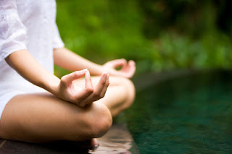
ВПРАВА 5. РОЗСЛАБЛЕНЕ ДИХАННЯ
У тілесній сфері нас цікавить дихання і м'язовий тонус, так як саме ці два компоненти тісно пов'язані з психічним станом.
Для виконання вправи потрібен внутрішній рахунок, рахуйте «про себе» в темпі руху секундної стрілки ( «раз-і-два-і-три-і»).
Зробіть вдих через ніс на 4 рахунки (раз-і-два-і-три-і-чотири-і), паузу на 2 рахунки (раз-і-два-і), видих через рот на 6 або 8 рахунків (в ідеалі для розслаблення видих повинен бути в 2 рази довше, ніж вдих),потім знову паузу на 2 рахунки. Потім повторіть весь цикл 10-20 разів.
Увага! Якщо потрібно, навпаки, мобілізуватися, ми робимо вдих довшим, а видих - різким, форсованим.

Slide 16
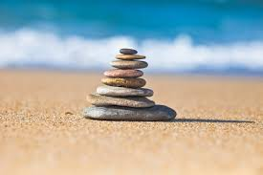
ВПРАВА 6. ТЕХНІКА М’ЯЗОВОГО РОЗСЛАБЛЕННЯ
Початкове положення - лежачи або напівлежачи.
Сфокусуйте увагу на якій-не будь групі м'язів в нижній частині тіла (це можуть бути м'язи ступень, литкові або м'язи ніг в цілому - все залежить від часу і бажання, але чим більш дрібні м'язи, тим більший ефект).
Максимально сильно напружте ці м'язи і затримайте цю напругу на три - п'ять секунд, а потім на видиху розслабте м'язи. Таким чином, в напрямку знизу вгору опрацьовуються всі групи м'язів (або хоча б основні).
Важливо! Краще уникати м'язів очей, особливо якщо є проблеми із зором.

Slide 17
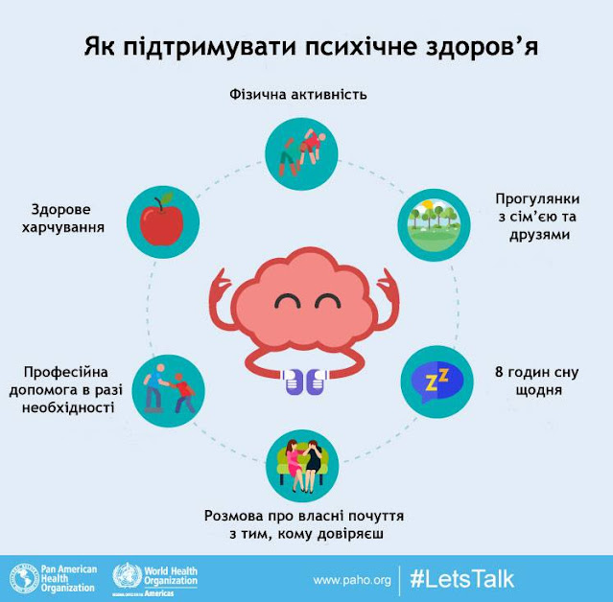

Slide 18
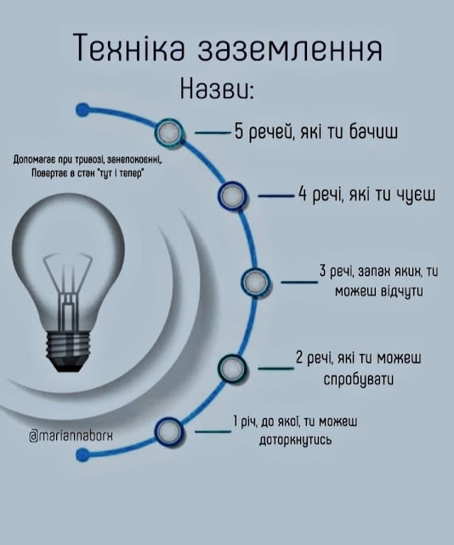
«Швидка допомога» при стресі: техніки заземлення

Slide 19
Дякую за увагу!!!

